Slide 1
Kavkaz plný kontrastů
Palkovice
5. května 2026 v 16:30 hod.

Slide 2
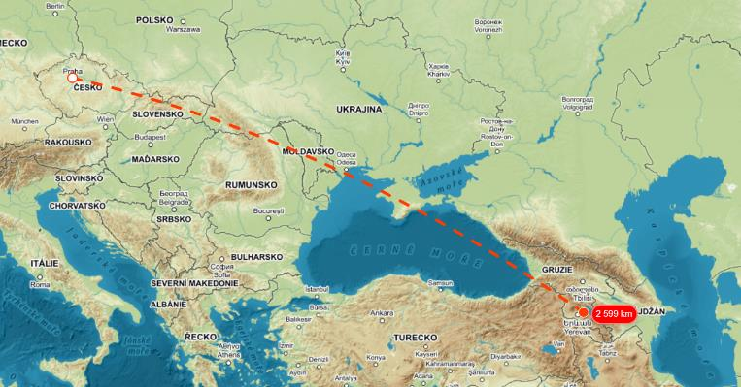
Praha–Jerevan
2600 km

Slide 3
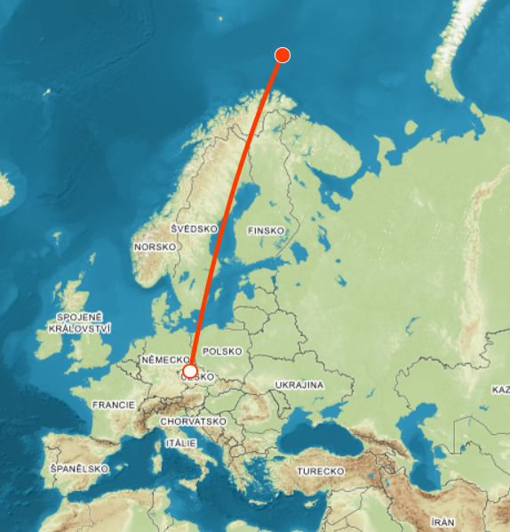
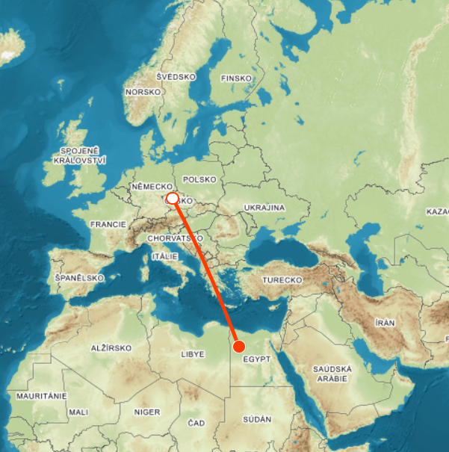

Slide 4
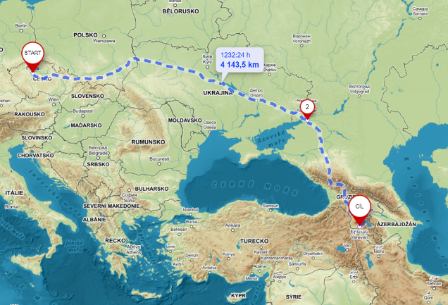
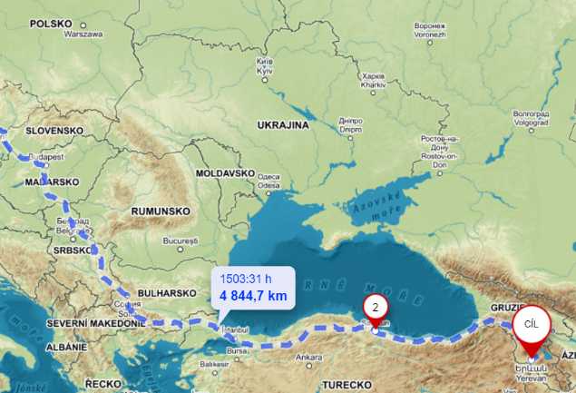
Pěšky do Arménie cca 4500 km

Slide 5
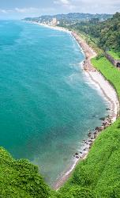
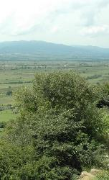
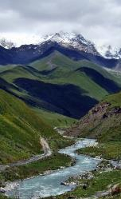
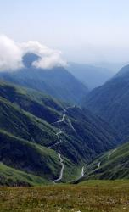
Kontrast geografický a klimatický
Hory
  5642 m n. m. Elbrus
  5193 m Šchara (Svanetie / Gruzie)
  4485 m Bazardüzü (Ázerbájdžán)
  4095 m Aragac (Arménie)
Nížiny u moře (Kolchidská nížina, Suchumi)

Slide 6
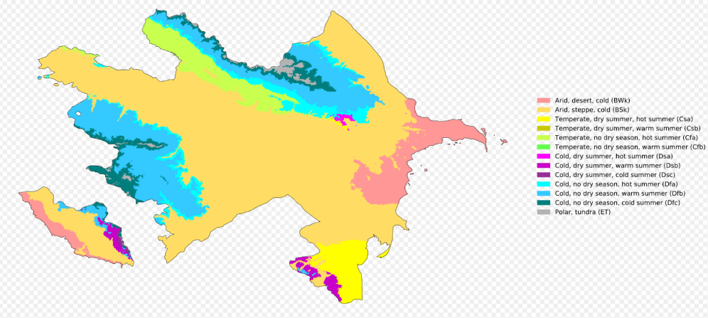
Ázerbájdžán: kolem 10 podnebných pásem

Slide 7
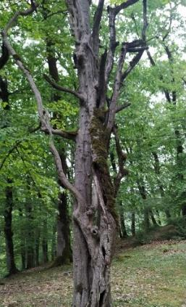
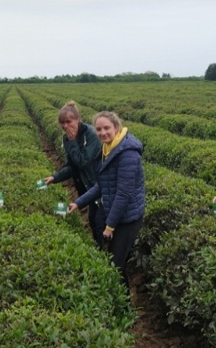
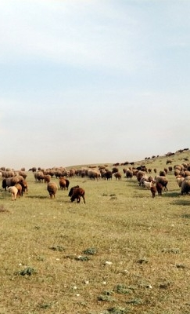
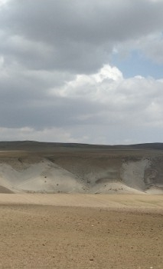
Hyrkánské lesy a čajovníkové plantáže i polopouště a pouště

Slide 8
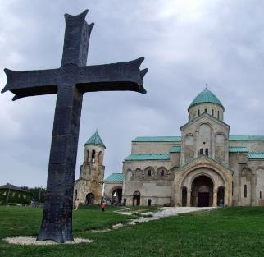
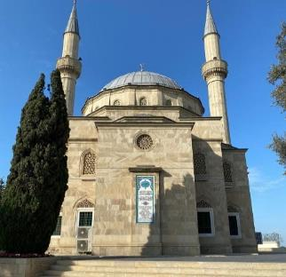
Kontrast náboženský
Křesťanství: GRUZIE, ARMÉNIE
Islám: ÁZERBÁJDŽÁN

Slide 9
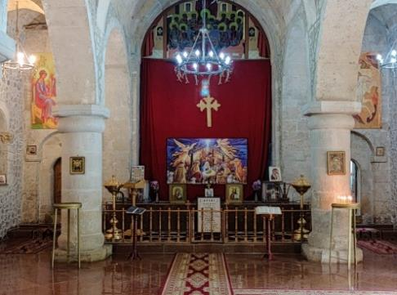
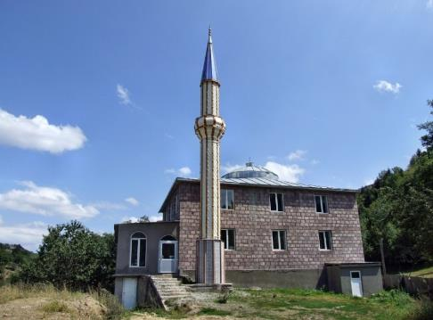
ALE
Také je muslimská
  Gruzie
  Arménie
Nebo křesťanský
  Ázerbájdžán

Slide 10
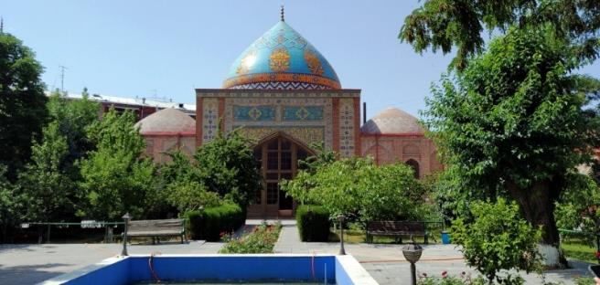
Muslimská Arménie:
Modrá mešita v Jerevanu
Modrá mešita je centrální mešitou Jerevanu, postavenou v roce 1766 místním turkickým chánem Husejnali-chánem Kadžarem. V roce 1931 byla mešita přeměněna na muzeum přírody a historie Jerevanu, poté na planetárium a nyní je kulturním centrem muslimské íránské komunity Arménie. K mešitě mají blízko i arménští křesťané, kteří emigrovali do Arménie z Íránu. Těm slouží jako místo setkávání.
Celý komplex mešity zabírá 7000 m², zahrnuje mеdrеsu, knihovnu a modlitební sál.

Slide 11
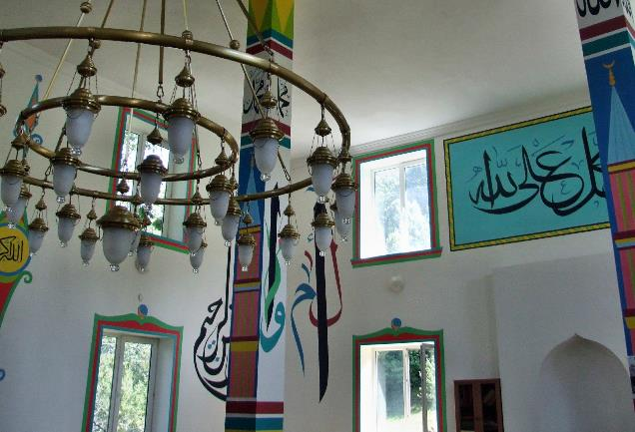
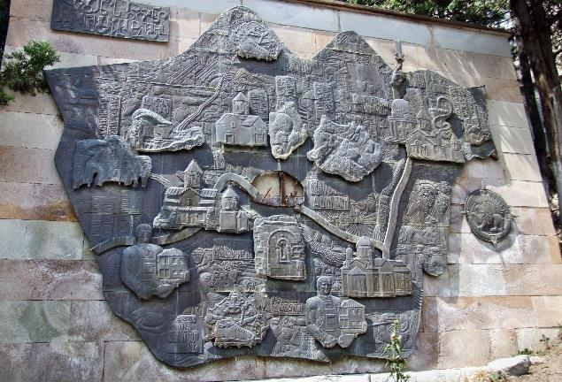
Muslimská Arménie:
Meschetští Turci

Slide 12
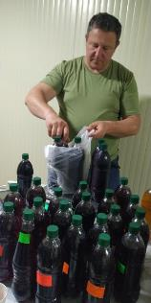
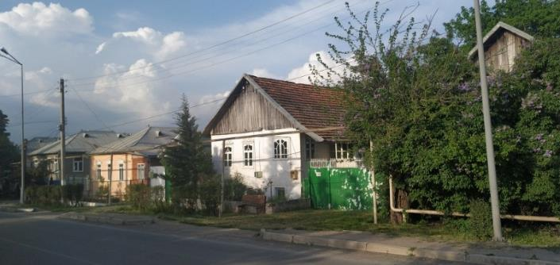
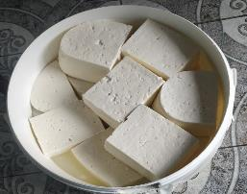
Křesťanský Ázerbájdžán:
Ivanovka
Jedna z ruských vesnic v Ázerbájdžánu. Ve vesnici doposud (r. 2025) zůstal poslední kolchoz ze sovětské éry v celém Ázerbájdžánu.
Vesnice byla založena v roce 1840 v důsledku přesídlení molokanských rolníků ze středního Ruska do Zakavkazska. Členové molokanské náboženské komunity byly vypovězeny z původních míst v Rusku za to, že se odklonily od pravidel ruské pravoslavné církve.
Po uzavření turkmančajské mírové smlouvy v roce 1828 se v oblasti začalo usazovat mnoho ruských rolníků, členy náboženských skupin molokanů a duchoborů. O šest let později, v roce 1834, zde jedenáct molokanských rodin založilo vesnici. Později se počet obyvatel obce zvýšil, protože přišli další molokanští obyvatelé z měst Tambov, Voroněž, Rostov a Stavropol.
Od roku 1840 se vesnice začala nazývat Ivanovka v souvislosti se jménem zakladatele obce (Ivana).
V roce 2009 žilo v Ivanovce 3000 osob.

Slide 13
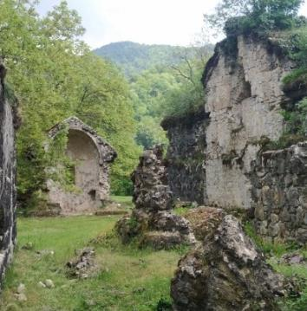
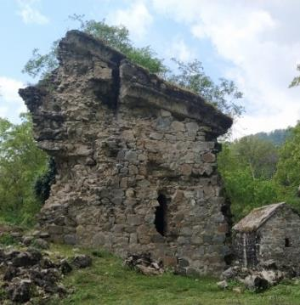
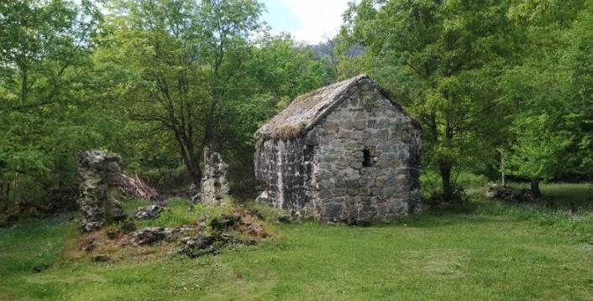
Křesťanský Ázerbájdžán

Slide 14
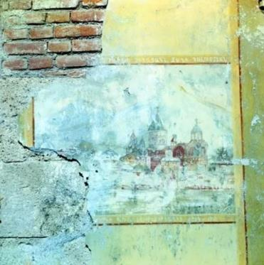
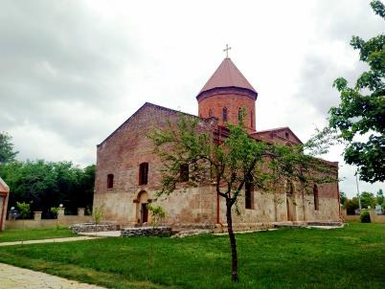
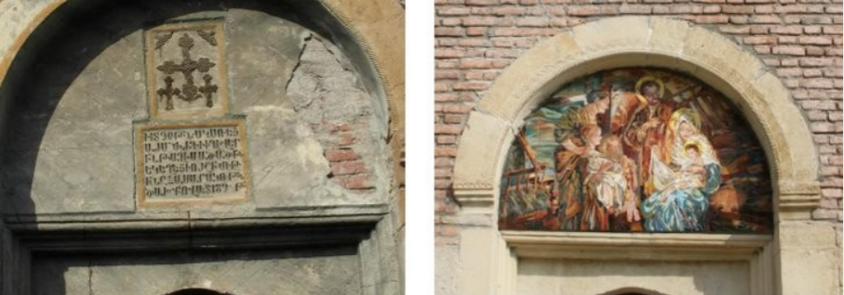
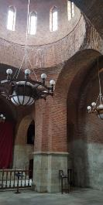
Křesťanský Ázerbájdžán

Slide 15
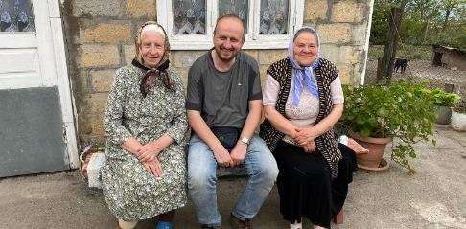
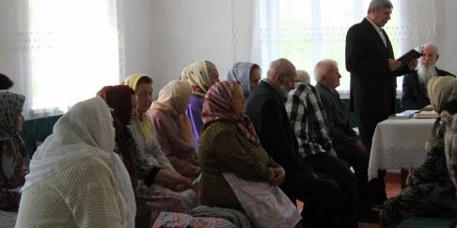
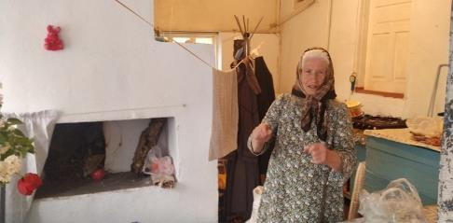
Křesťanský Ázerbájdžán:
Ivanovka molokané baptisti

Slide 16
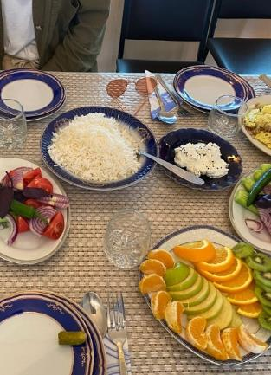
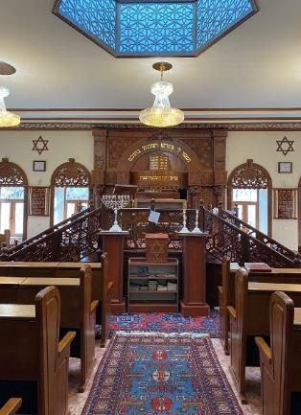
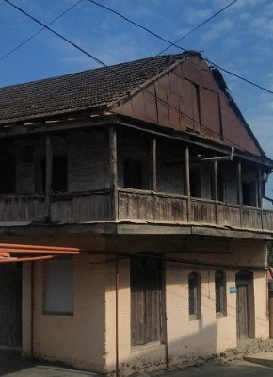
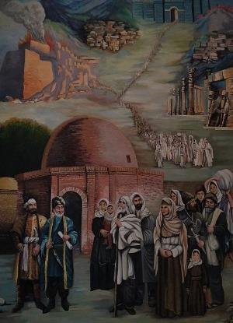
Židovský Ázerbájdžán
Rudá Sloboda

Slide 17
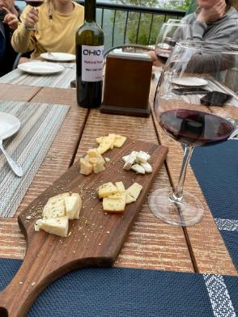
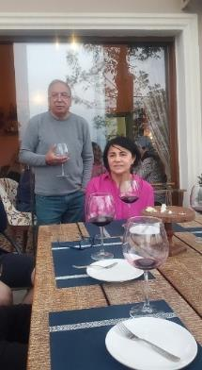
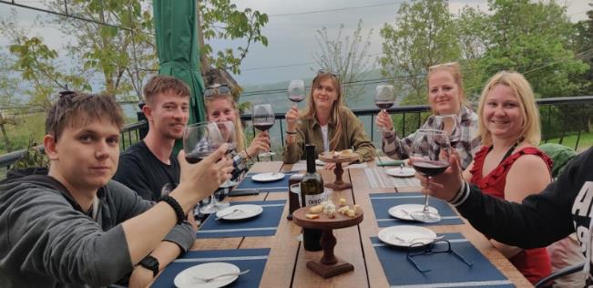
Kontrast země:
Přívětiví lidé i strašlivé násilí

Slide 18
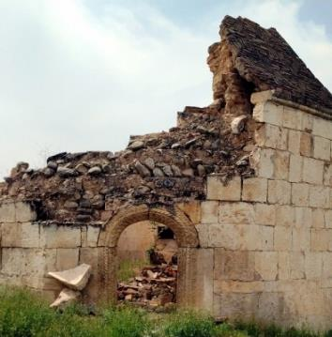
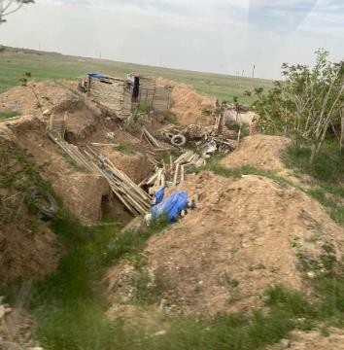
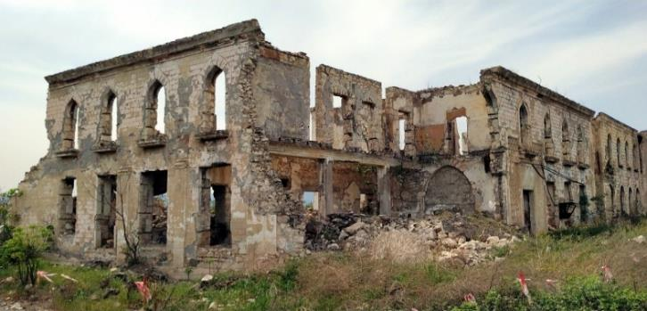
Kontrast země:
Přívětiví lidé i strašlivé násilí

Slide 19
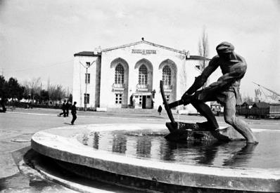
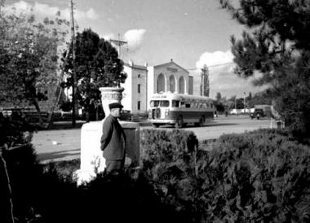
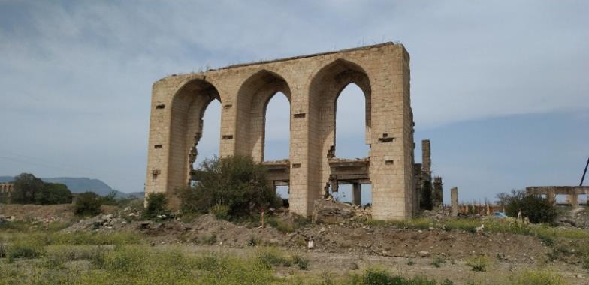
Kontrast země:
Přívětiví lidé i strašlivé násilí

Slide 20
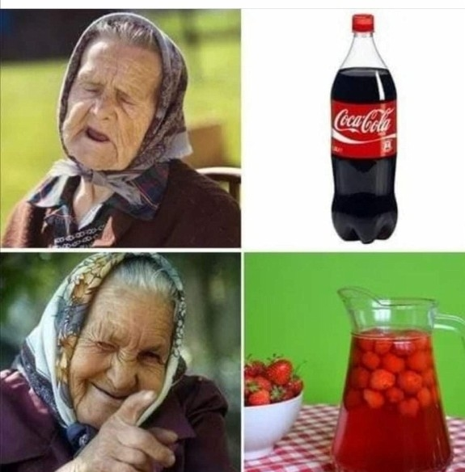
Jídlo a pití
Arménie

Slide 21
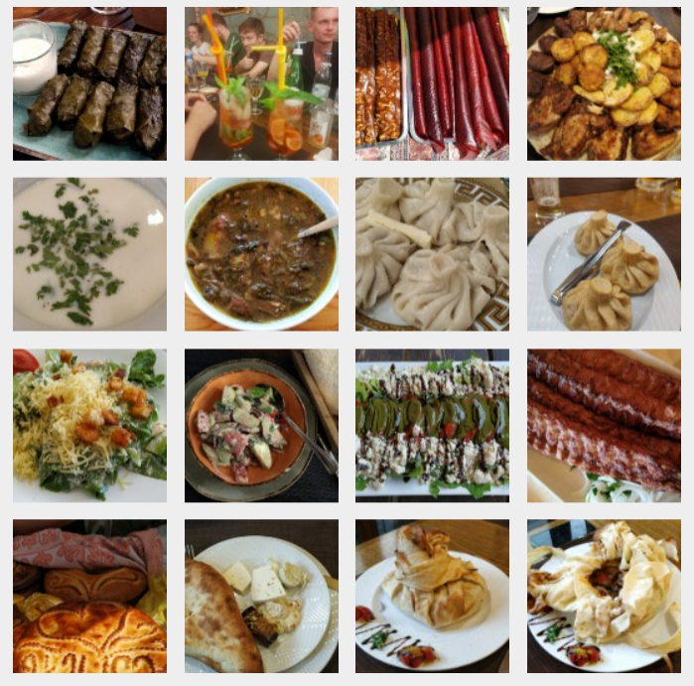
Jídlo a pití
Arménie

Slide 22
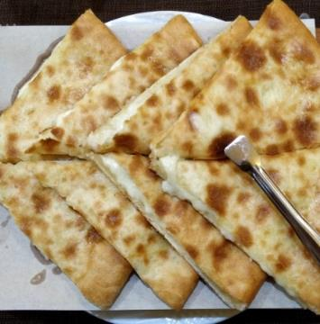


Jídlo a pití
Arménie

Slide 23




Jídlo a pití
Gruzie
chačapuri

Slide 24




Jídlo a pití
Ázerbájdžán

Slide 25




Jídlo a pití
Ázerbájdžán

Slide 26

Co navštívit v Arménii?

Slide 27




Jerevan

Slide 28







Jerevan,
Muzeum genocidy

Slide 29



Arménské hory
(Malý Kavkaz)
Aragac

Slide 30






Slide 31



Arménské hory
Selim

Slide 32


Džermuk
Bahenní sopky

Slide 33





Slide 34





Arménské kláštery
Geghard

Slide 35






Klášter Hagharcin
Klášter byl dokončen ve 13. století (vznikal už od století desátého). Nachází se v Národním parku Dilidžan v provincii Tavuš.

Slide 36





Klášter Tatev

Slide 37


Arménské chrámy
Zřícenina hradu Amberd a kostel Vahramašen
(7.-11. století)

Slide 38



Jezero Sevan

Slide 39




Jezero Sevan

Slide 40

Co navštívit v Gruzii?

Slide 41
Gruzie
Kolchidská nížina, Kutaisi
Svanetie
Tbilisi
Kachetie (Omalo)
Achalciche (muslimská Gruzie)
Moře

Slide 42

Co navštívit v Ázerbájdžánu?

Slide 43
Ázerbájdžán
Baku a okolí
Karabach
Quba a Rudá Sloboda (Židovské město)
Chinalik
Nič, 7 krasavic
Jižní Ázerbájdžán (Talyšové)

